Slide 1


Název prezentace
Název projektu | Rozvoj vzdělávání na Slezské univerzitě v Opavě
Registrační číslo projektu | CZ.02.2.69/0.0./0.0/16_015/0002400
Prezentace předmětu:
Business Intelligence
Vyučující:
doc. Mgr. Petr Suchánek, Ph.D.

Slide 2

Business Intelligence
Přednáška 8
doc. Mgr. Petr Suchánek, Ph.D.

Slide 3
Řízení projektů BI
Projekt
  časově ohraničená a ucelená sada činností a procesů, jejímž cílem je zavedení, vytvoření nebo změna něčeho konkrétního.
  Projekt je třeba určitým způsobem řídit a je charakterizován typickými znaky
    Cíl - projekt musí mít jasný cíl, výsledek či užitek, tedy něco, co má realizovat, vytvořit či změnit
    Čas - projekt je v čase omezený sled činností, obvykle v řádu měsíců
    Jedinečnost - jedná se o neopakovatelný, unikátní sled činností, který vyžaduje specifický způsob řízení - projektové řízení (Project-Based Management)
Notes:
csvukrs

Slide 4
Řízení projektů BI
Projekt
  z hlediska řízení projektů mají všechny projekty společné určité znaky (především se jedná o shodné projektové fáze, které jsou podobným způsobem definovány ve všech standardech a normách v projektovém řízení);
  přestože se v detailech mohou vzájemně lišit, shodují se na rozdělení 4 základních fází každého projektu a to:
    Zahájení/iniciace;
    Plánování/definice;
    Realizace/implementace;
    Uzavření/předání.
Notes:
csvukrs

Slide 5
Řízení projektů BI
Projekt BI
  Studie proveditelnosti (Úvodní studie)
    definuje priority řešení BI pro jednotlivé oblasti řízení podniku (finance, prodej atd.) a jim odpovídající přírůstky řešení a obvykle i jejich pořadí v řešení projektu.
  Specifikace přírůstku
    oblast, kterou pokrývá;
    obsah;
    funkcionality;
    datové zdroje.
Notes:
csvukrs

Slide 6
Řízení projektů BI
Projekt BI
  Analýza stavu
    zdrojových databází;
    aktuálních uživatelských požadavků na BI řešení v rámci definovaného přírůstku.
  Modelování a návrh řešení
    zpracování „hrubého“ dimenzionálního modelu;
    datového modelu datového skladu a tržiště.
  Návrh technologické platformy
    nová platforma?;
    stávající platforma (pro již realizované předchozí přírůstky).
Notes:
csvukrs

Slide 7
Řízení projektů BI
Projekt BI
  Návrh transformací dat
    ETL
      kontrola dat;
      nároky na jejich úpravy, resp. čistění;
      konsolidace.
  Implementace
    realizace datových skladů;
    realizace reportingu;
    analytické a plánovací aplikace.
  Zavedení do provozu
    migrace dat;
    příprava uživatelů.
Notes:
csvukrs

Slide 8
Řízení projektů BI
Notes:
csvukrs

Slide 9
Řízení projektů BI
Projekt BI – kontextové domény řešení projektu
  strategické řízení IT
    na úrovni strategického řízení se rozhoduje, jak se budou úlohy BI řešit a využívat;
    jaké budou priority pro řešení BI úloh;
    jak bude zasazeno BI do aplikační, datové a technologické architektury podniku.
  řízení IT služeb
    je účelné, aby aplikace BI byly definovány jako IT služby a vycházely z katalogu požadavků na IT služby;
    rozvoj BI je součástí úloh Plánování portfolia projektů;
    řízení vztahů k dodavatelům má zde specifický charakter s ohledem na různou dostupnost nástrojů pro BI (volně dostupné, komerční).
Notes:
csvukrs

Slide 10
Řízení projektů BI
Projekt BI – kontextové domény řešení projektu
  řízení IT zdrojů
    vstupem pro řešení úloh BI je analýza datových zdrojů (TG201 ), jejich dostupnosti a kvality;
    přehled a hodnocení personálních zdrojů podniku (TG202 ) je podkladem pro určení potenciálních konzultantů a uživatelů BI a nároků na přípravu jejich kvalifikace pro BI;
    analýza technologických zdrojů je vstupem pro řešení technologických návrhů jednotlivých přírůstků;
    z hlediska zdrojů je podstatné vyhodnocení i plán využití cloudových BI služeb.
Notes:
csvukrs

Slide 11
Řízení projektů BI
Projekt BI – kontextové domény řešení projektu
  řízení IT ekonomiky
    hodnocení a plán nákladů na BI se výrazně liší jak podle cen licencí, ale zejména podle cen poskytovaných konzultačních, analytických a implementačních služeb v BI;
    specifikace očekávaných efektů má být podkladem pro uživatele ve smyslu argumentace účelnosti využití BI aplikací a tedy i pro investování jejich času do spolupráce na řešení BI aplikací.
Notes:
csvukrs

Slide 12
Řízení projektů BI
Projekt BI – kontextové domény řešení projektu
  řízení rozvoje IT služeb
    v oblasti transakčních aplikací a jejich projektů, především z pohledu spravovaných (zdrojových) databází, jsou obvykle hlavní vazby BI k ERP, CRM a případně dalších aplikačních projektů.
  řízení provozu IT
    provozní nároky specifické z pohledu správy aplikací, ale zejména provozního zajištění transformací dat (ETL / ELT), které jsou vesměs časově i provozně vysoce náročné.
Notes:
csvukrs

Slide 13
Řízení projektů BI
Projekt BI - Studie proveditelnosti
  zmapování prostředí, do něhož má být BI řešení zasazeno;
  určení přístupu k řešení BI;
  určení priority oblastí řešení, resp. podnikových procesů, které má BI pokrývat;
  vytvoření celkové koncepce BI řešení;
  dále je důležité
    respektování podstatných charakteristik, výhod a nevýhod BI aplikací a projektů;
    definování klíčových otázek a problémů, které je nezbytné v souvislosti s projektem BI řešit.
Notes:
csvukrs

Slide 14
Řízení projektů BI
Projekt BI - Studie proveditelnosti
  specifikace celkového konceptu řešení vzhledem k potřebám podniku, tj. definování cílů a efektů BI;
  určení přístupu k řešení;
  vytvoření katalogu uživatelů;
  specifikace požadavků na BI;
  analýza stavu podnikové informatiky;
  určení priorit dle oblasti řešení v podnikovém řízení;
  funkční specifikaci BI řešení, návrh BI architektury;
Notes:
csvukrs

Slide 15
Řízení projektů BI
Projekt BI - Studie proveditelnosti
  vyhodnocení zdrojů dat pro BI aplikace a jejich dostupnosti a kvality;
  určení základní orientace na BI technologie a produkty, včetně možností cloudových řešení;
  kvalifikační příprava uživatelů pro BI návrh organizace řešení BI;
  určení harmonogramu;
  určení ekonomických charakteristik projektu.
Notes:
csvukrs

Slide 16
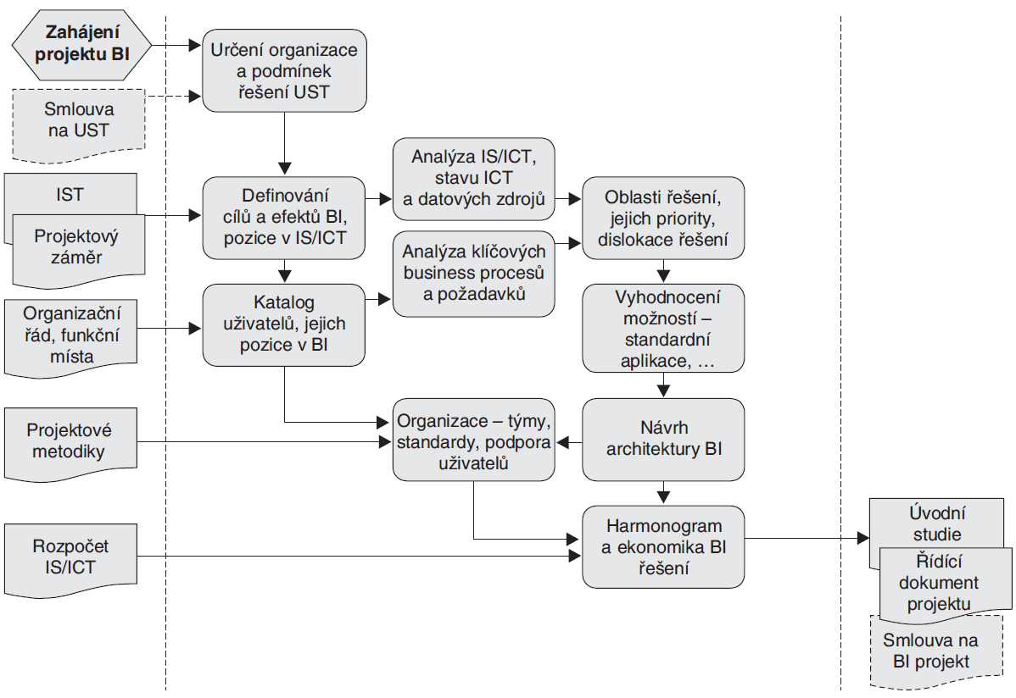
Řízení projektů BI
Notes:
csvukrs

Slide 17
Řízení projektů BI
Projekt BI – Specifikace přírůstku
  vytvoření konkrétního zadání pro analýzu a implementaci (dalšího) přírůstku, tedy rozšíření stávajících řešení a aplikací BI.
  obsahuje
    vyhodnocení aktuálního stavu BI;
    definování přírůstku BI řešení;
    určení harmonogramu;
    určení ekonomiky navrženého přírůstku.
  po celkové verifikaci návrhu zadání přírůstku a odsouhlasení kompetentními pracovníky je zadávací dokumentace zkompletována a slouží jako vstup do dalších fází řešení.
Notes:
csvukrs

Slide 18
Řízení projektů BI
Notes:
csvukrs

Slide 19
Řízení projektů BI
Projekt BI – Analýza stavu
  posouzení aktuálních uživatelských požadavků;
  vyhodnocení realizovatelnosti uživatelských požadavků;
  nebyly již uživatelské požadavky řešeny v minulosti?;
  zhodnocení
    existujících datových zdrojů;
    technologických zdrojů;
    dalších zdrojů (personál, finance, apod.);
    vazeb na ostatní existující zdroje mimo BI.
Notes:
csvukrs

Slide 20
Řízení projektů BI
Projekt BI – Analýza stavu - obsah
  vychází z interview a verifikace uživatelských požadavků;
  detailní analýza a specifikace business požadavků;
  analýza podnikových procesů;
  analýza priorit procesů vzhledem k BI;
  analýza zdrojových aplikací;
  analýza dostupnosti produkčních dat;
  analýza kvality produkčních dat;
  analýza případných změn v produkčních databázích.
Notes:
csvukrs

Slide 21
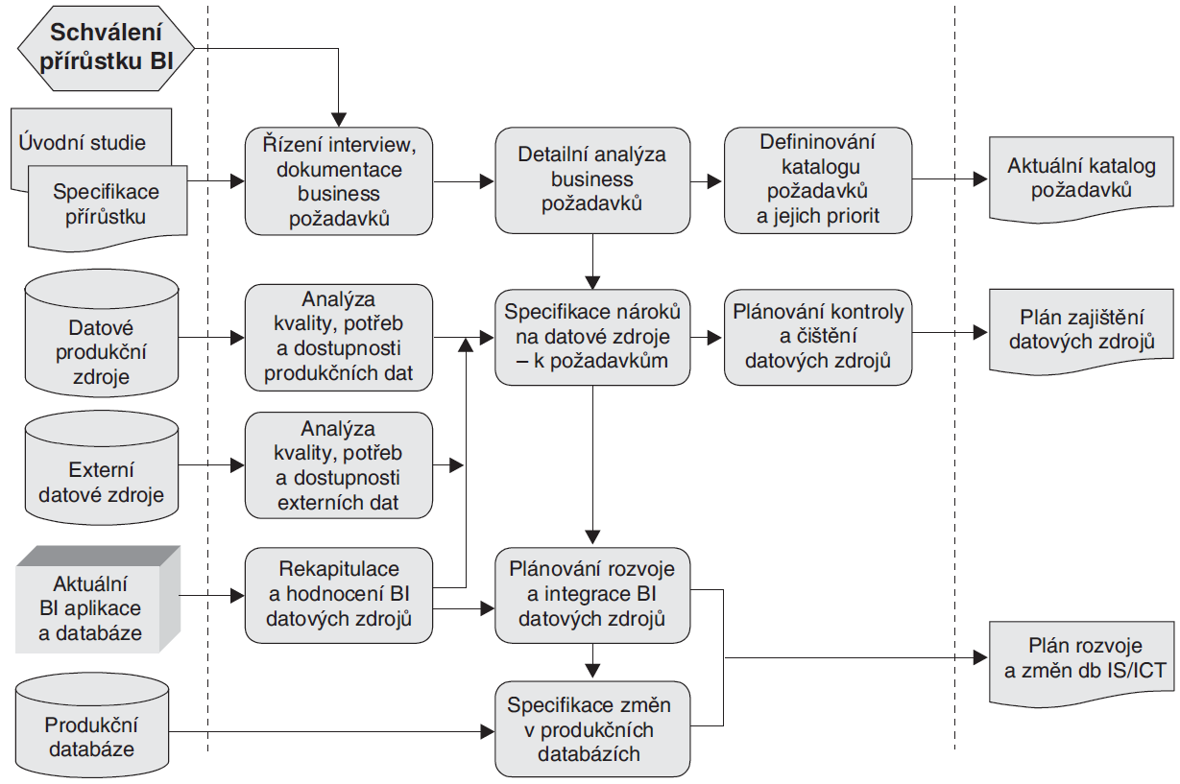
Řízení projektů BI
Notes:
csvukrs

Slide 22
Řízení projektů BI
Projekt BI – Modelování a návrh řešení
  analýza a návrh obsahu řešení přírůstku s využitím dimenzionální analýzy;
  návrh datových modelů datového skladu, resp. datových tržišť;
  návrh dalších databázových komponent řešení
    DSA;
    ODS;
    OLAP.
  definice funkcionalit analytických a plánovacích aplikací (s respektováním principů BI.
Notes:
csvukrs

Slide 23
Řízení projektů BI
Projekt BI – Modelování a návrh řešení – obsah
  specifikace obsahu BI řešení na bázi dimenzionálního modelování tj.
    výběr a návrh sledovaných a analyzovaných podnikových ukazatelů;
    návrh analytických dimenzí a jejich charakteristik;
    návrh vazeb ukazatelů k dimenzím.
  návrh jednotlivých vrstev řešení;
  návrh dočasného úložiště dat;
  řešení datových modelů datového skladu a tržišť;
  návrh OLAP kostek a OLAP databází;
  nastavení systému metadat;
Notes:
csvukrs

Slide 24
Řízení projektů BI
Projekt BI – Modelování a návrh řešení – obsah
  návrh analytických aplikací;
  návrh plánovacích aplikací;
  návrh dashboardů;
    operativní;
    taktické;
    strategické.
  návrh struktury a obsahu jednotlivých reportů;
  návrh operačního datového skladu;
  návrh analytických pravidel;
  návrh pilotních řešení a realizace prototypů.
Notes:
csvukrs

Slide 25
Řízení projektů BI
Projekt BI – Modelování a návrh řešení
  primární metodou je dimenzionální modelování;
  vytvoří se odpovídající databázová schémata pro různé úrovně databázových komponent;
  součástí jsou návrhy aplikací dotažené do stavu prototypů
    posouzení;
    schválení/nechválení (nutno opakovat).
  návrh technické infrastruktury;
  návrh postupu implementace.
Notes:
csvukrs

Slide 26
Řízení projektů BI
Projekt BI – Modelování a návrh řešení – podklady
  finanční analýzy;
  dílčí analýzy finančních dat;
  finanční plánování a rozpočty;
  analýzy závazků a pohledávek;
  controlling – analýzy a plánování;
  analýzy prodeje zboží a služeb a plánování;
  analýzy nákupů materiálů, zboží a služeb a plánování nákupu;
  analýzy skladů;
Notes:
csvukrs

Slide 27
Řízení projektů BI
Projekt BI – Modelování a návrh řešení – podklady
  personální analýzy a plánování;
  analýzy majetku a plánování rozvoje majetku a investic;
  marketingové analýzy a marketingový plán;
  dopravní analýzy a plánování dopravy;
  řízení energií – analýzy a plánování;
  analýzy výrobních zakázek, analýzy výroby.
Notes:
csvukrs

Slide 28
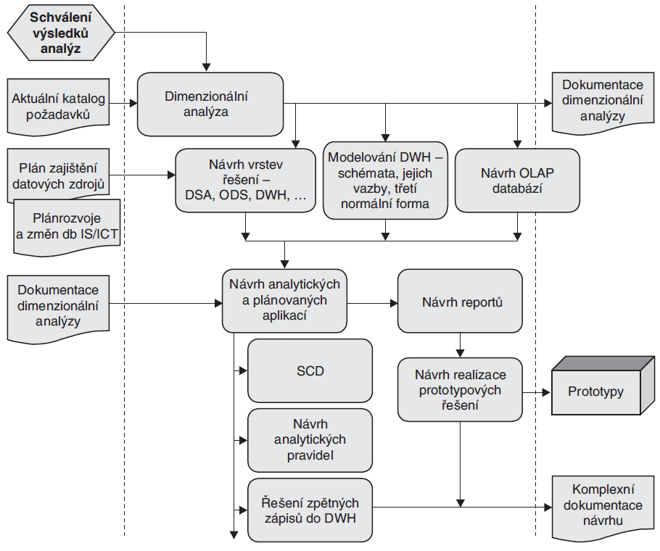
Řízení projektů BI
Notes:
csvukrs

Slide 29
Řízení projektů BI
Projekt BI – Návrh technologické platformy
  specifikace komplexních nároků na odpovídající softwarové a technické zajištění a současně i některá provozní opatření, vzhledem k potřebám daného přírůstku.
  obsah
    návrh technologické architektury;
    fyzický návrh řešení datového skladu a tržišť;
    fyzický návrh uložení dat;
    řešení objemu a nárůstu dat (sizing);
    návrh podpory uživatelů v provozu BI;
    specifikace přístupových práv;
    návrh komplexního zajištění provozu BI aplikací.
Notes:
csvukrs

Slide 30
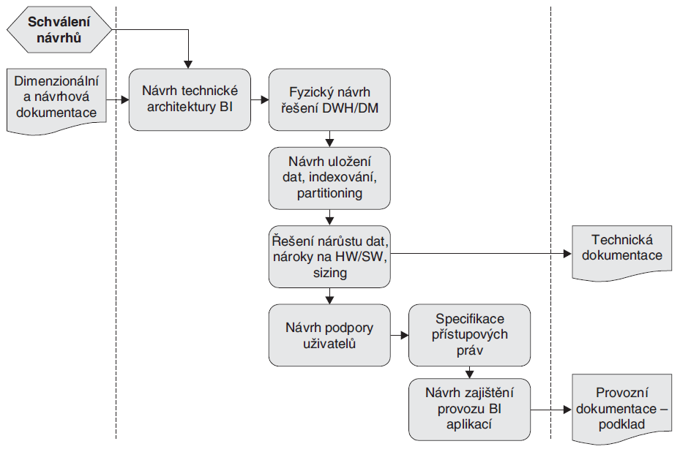
Řízení projektů BI
Notes:
csvukrs

Slide 31
Řízení projektů BI
Projekt BI – Návrh transformací dat
  detailní definice transformačních pravidel mezi produkčními daty a analytickými daty;
  zajištění odpovídající kvality dat;
  návrh komplexu čistících a transformačních procedur;
  návrh transformací
    využití funkcionality zdrojových systémů;
    využití funkcionality zdrojových databází;
    export dat;
    specializovaný CDC (Customer-Driven Company) nástroj.
Notes:
csvukrs

Slide 32
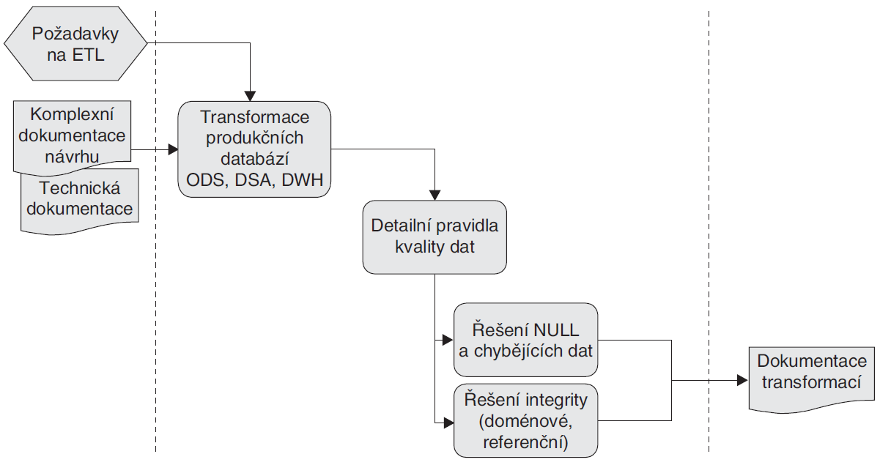
Řízení projektů BI
Notes:
csvukrs

Slide 33
Řízení projektů BI
Projekt BI – Implementace
  tvorba a testování požadovaných aplikací a nástrojů BI v rámci celého přírůstku;
  tvorba dokumentace.
Notes:
csvukrs

Slide 34
Řízení projektů BI
Projekt BI – Implementace - obsah
  implementace
    databázových komponent;
    dotazů a aplikací BI;
    implementace ETL procedur;
    implementace OLAP kostek;
    implementace klientských aplikací nad OLAP kostkami.
  nejčastějším nástrojem pro tvorbu BI aplikací nad OLAP kostkami
    kontingenční tabulky;
    grafy.
  využití programových prostředků pro vytváření OLAP kostek, nástroje data miningu apod.
Notes:
csvukrs

Slide 35
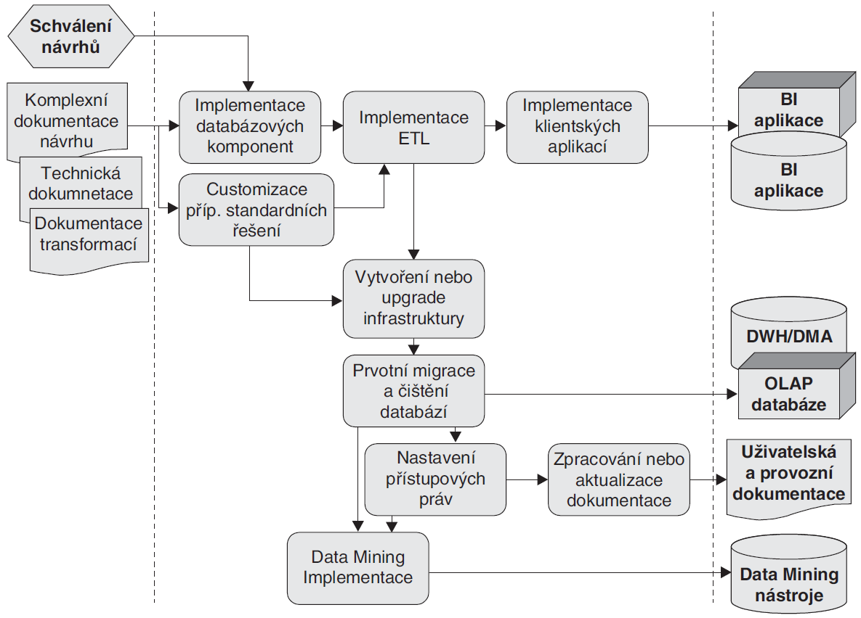
Řízení projektů BI
Notes:
csvukrs

Slide 36
Řízení projektů BI
Projekt BI – Zavedení do provozu
  vytvoření provozního prostředí pro
    ETL;
    datové sklady;
    datová tržiště;
    OLAP database;
    aplikace;
    další součásti BI řešení.
  prvotní migrace a čištění databází;
  vytvoření, resp. upgrade technologické infrastruktury;
  příprava uživatelů na práci s aplikacemi BI.
Notes:
csvukrs

Slide 37
Řízení projektů BI - zdroje
http://mbi.vse.cz/public/cs/obj/TASKSGROUP-22
NOVOTNÝ, O., POUR, J. a D. SLÁNSKÝ, 2005. Business Intelligence – Jak využít bohatství ve vašich datech. Praha: Grada. ISBN 978-80-247-6685-0.
Notes:
csvukrs

Slide 38
Děkuji za pozornost
Otázky?

